Slide 1
Lab 6 Verilog – Sequential Design(1)

Slide 2
Outline
Combinational logic V.S. Sequential logic
Latch 介紹
實作題(一) D Latch
Level trigger V.S. Edge trigger
Flip-Flop 介紹
實作題(二) D Flip-Flop using Edge Detector
實作題(三) D Flip-Flop using Master Slave D Latch
課間檢查與結報內容
參考資料

Slide 3
Combinational circuit V.S. Sequential circuit

Slide 4
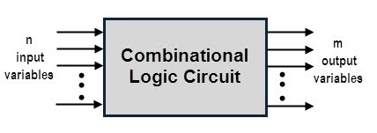
Combinational Circuit
電路中任一時刻的 output，只取決於當時的 input，與該時刻以前的 input 無關。
電路中無 memory element
E.g. Lab3的 MUX / DEMUX 及 Encoder / Decoder

Slide 5
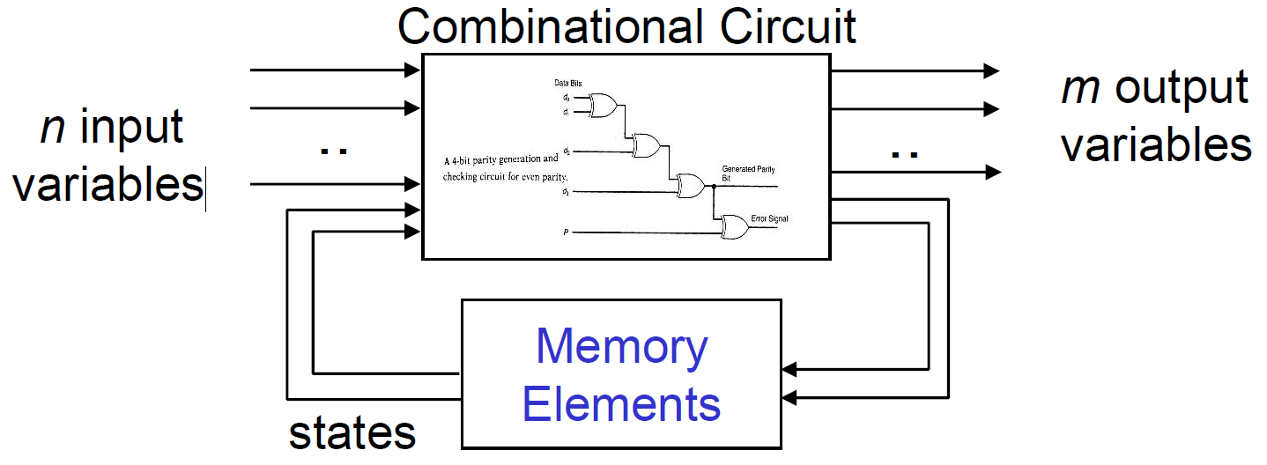
Sequential Circuit
電路中任一時刻的 output 和當時的 input 及前一個時刻 input 產生的 output 有關.
電路中有 memory element
E.g. 本次實驗中的Latch及Flip-Flop

Slide 6
Latch

Slide 7
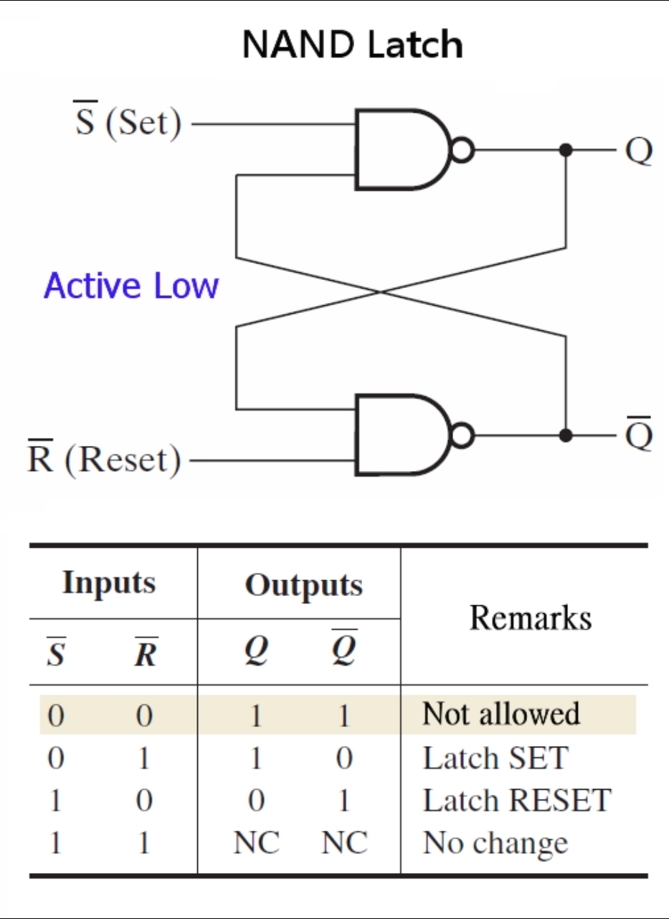
SR Latch(NAND)
使用兩個 NAND 閘來建構, 稱為 NAND Latch
此電路為 active low (訊號為low 時啟動), 因此兩個輸入 S與 R 上面有個 ”bar” 的符號
需注意兩個輸入不可同時為0

Slide 8
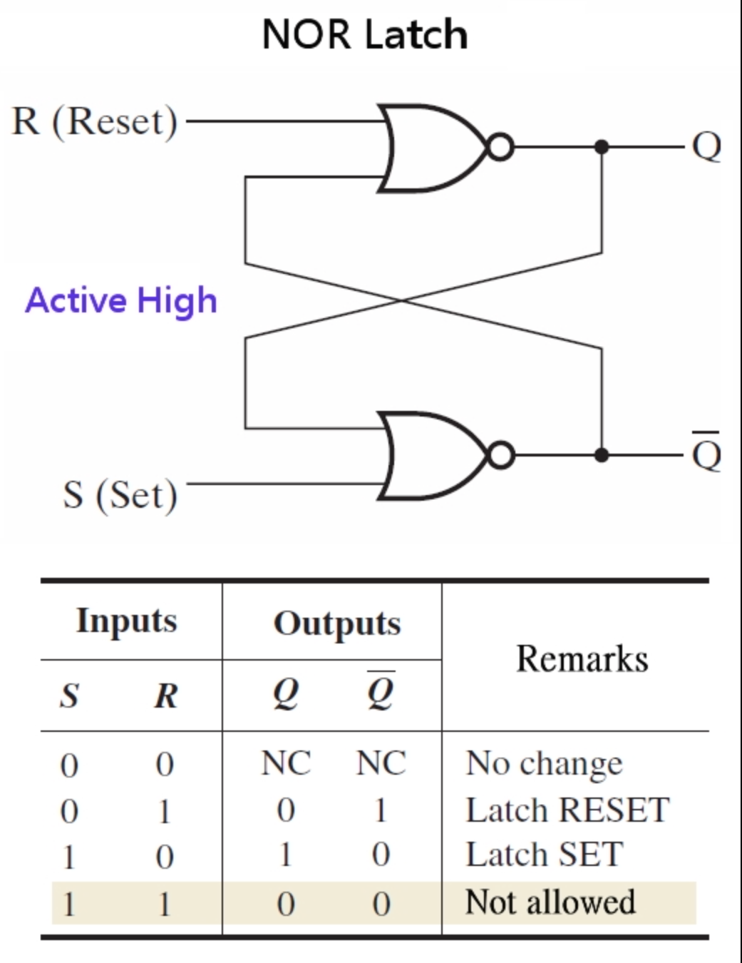
SR Latch(NOR)
使用兩個 NOR 閘來建構, 稱為 NOR Latch
此電路為 active high （訊號為high時啟動），因此兩個輸入 S 與 R 上面沒有 ”bar” 的符號
需注意兩個輸入不可同時為1

Slide 9
SR Latch – Not allowed input
以 NOR Latch 為例，假設兩個input 皆為 1 時
output Q 及 Q_bar 皆為 0，Q與 Q_bar 將失去反相對比的功能
在離開此狀態時，將造成Racing condition

Slide 10
SR Latch – Racing condition
假設目前已進入 Not allowed 狀態，而下一個 input 為 S = 0、R = 0，output 應該為 Q = 0、Q_bar = 0，但在實際電路中，反應較快的 NOR 閘 output 會先變1，進而使另一個 NOR 閘的 output 變為0，造成 output不可預測。因為兩個 NOR 閘就像在競賽一樣，因此稱為Racing condition

Slide 11
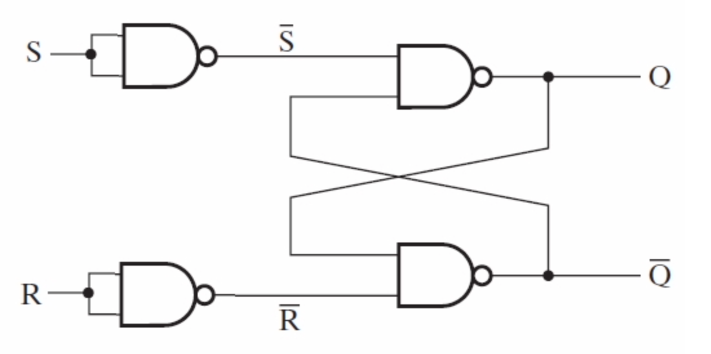
Avoid Racing condition – Gated SR Latch
目的：讓 input 只能在特定時刻輸入至 Latch 中，而非隨時皆可改變 output
步驟1：在 NAND Latch 的input 加入 NAND 閘，其行為將變為 Active High

Slide 12
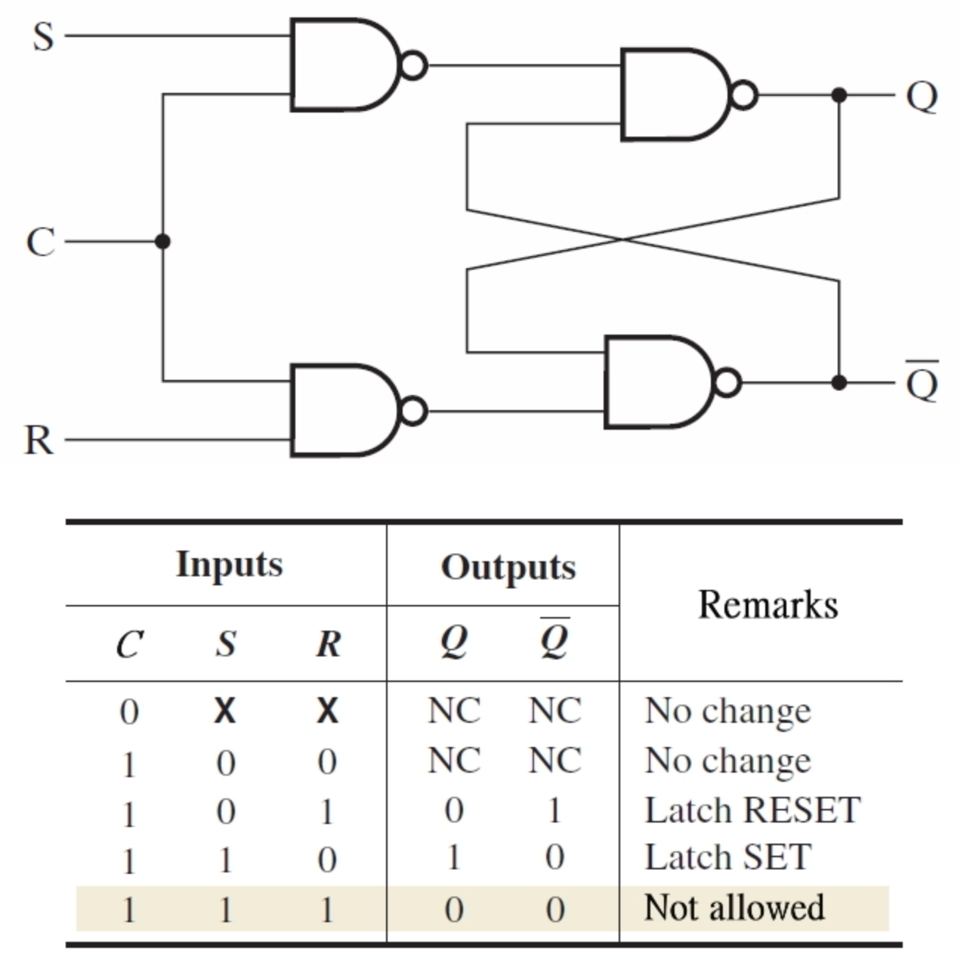
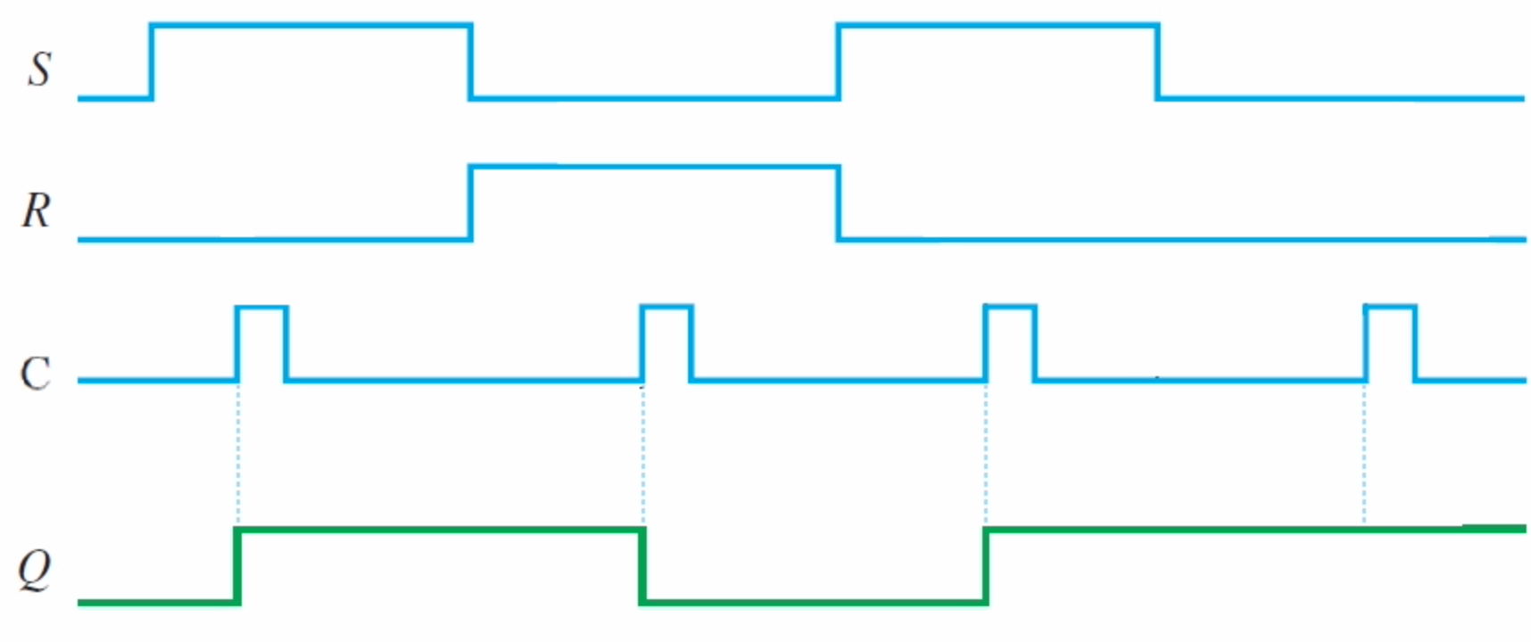
Avoid Racing condition – Gated SR Latch (Cont’d)
步驟二：加入 control 訊號C，讓 input 只在 C = 1 時才可進入 Latch
C=1、S=1、R=1仍為Not allowed

Slide 13
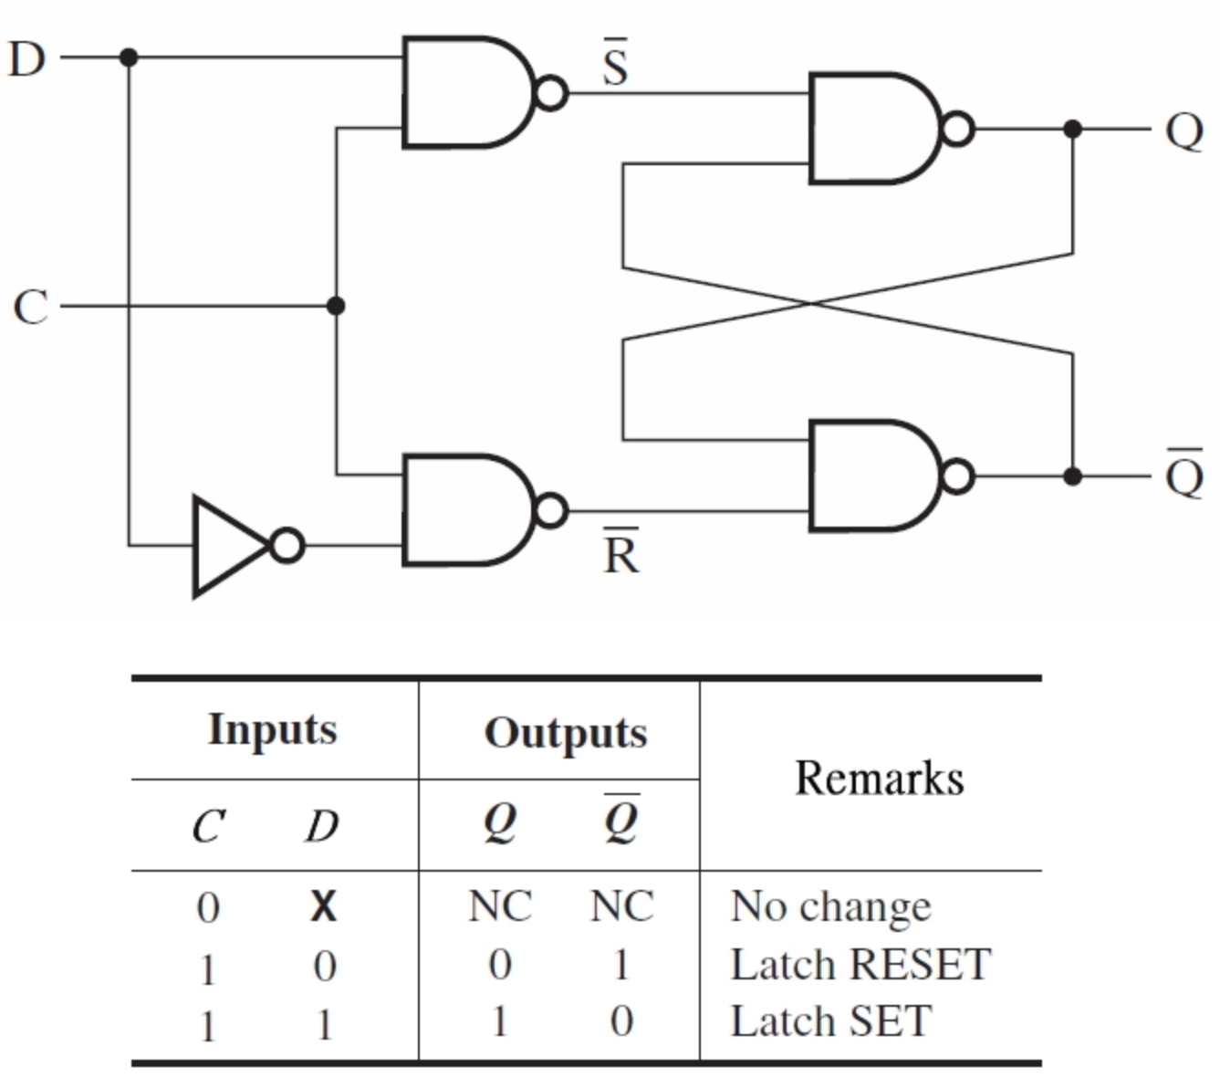
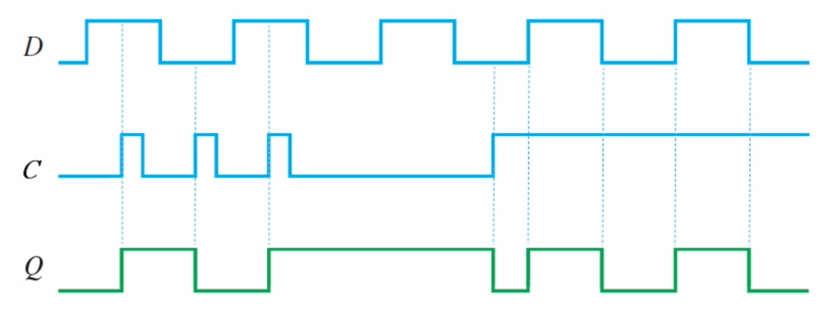
Avoid Racing condition – Gated D Latch
使用 D 及 D_bar 取代 S 及 R：讓進入第一級 NAND 閘的輸入永遠不會同時為 1
D Latch 可徹底解決 Racing condition

Slide 14
實作題(一) Gated D Latch
在實作題(一)裡，你們需要完成
Gated D Latch，需要使用 Gate Level 的方式去撰寫。
在 prob1 資料夾中的 prob1.v 裡面，使用 Gate Level的方式去寫自己的 D Latch 模組，並使用tb_prob1.v 模擬。
查看波形圖確認行為是否正確

Slide 15
Level trigger V.S. Edge trigger

Slide 16
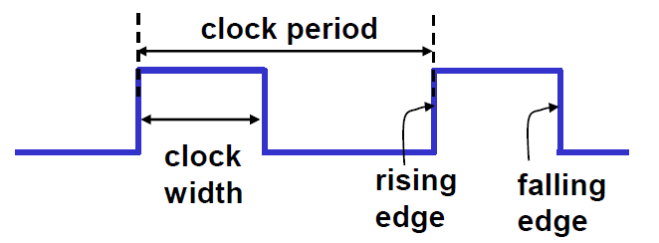
Clock
Clock period: 一個 cycle 的時間(second/cycle)
Clock frequency: clock period 的倒數. (cycle/second)
Clock width: clock訊號為1的時間長度.
Duty cycle: clock width/clock period，即一個 clock period 內 clock 訊號為1的比例
Rising edge：clock由0變1的時刻
Falling edge：clock由1變0的時刻

Slide 17
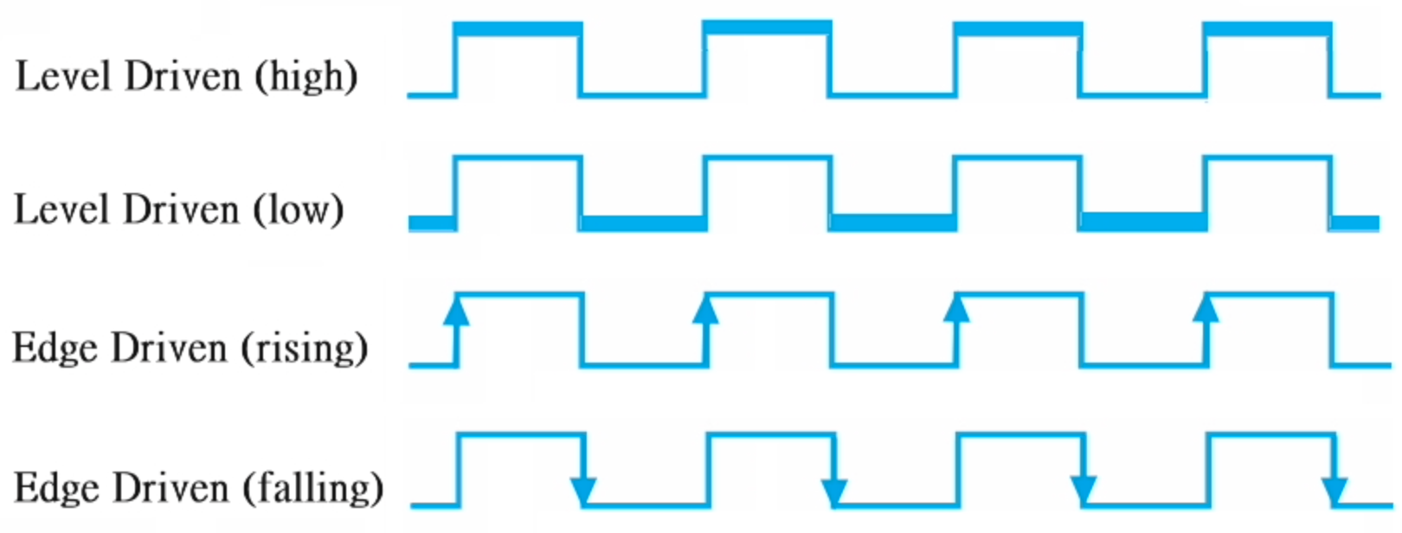
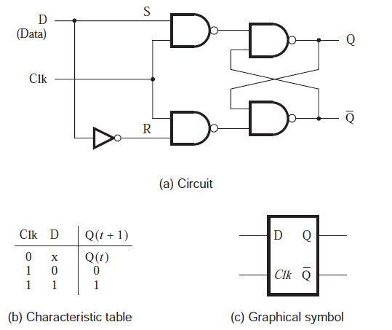
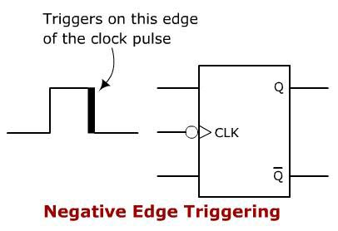
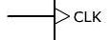
Level trigger V.S. Edge trigger
Level trigger：input 可在 clock 為 0 或者 1 時改變 output
Edge trigger：input 只可在 Rising Edge 或者 Falling Edge 時改變output

Slide 18
Level trigger V.S. Edge trigger
Level trigger：如 Latch，input 可改變 output 的時間較長，在此期間電路雜訊可能會影響 output
Edge trigger：如 Flip-Flop，input 只可在 Rising / Falling Edge 改變 output，可避免雜訊影響 output

Slide 19
Flip-Flop

Slide 20
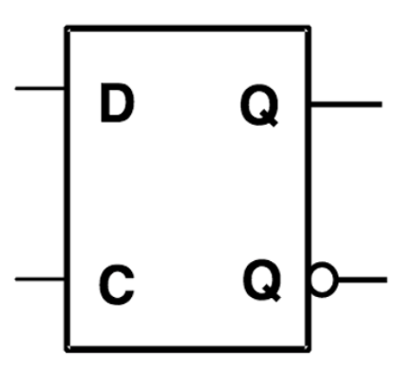
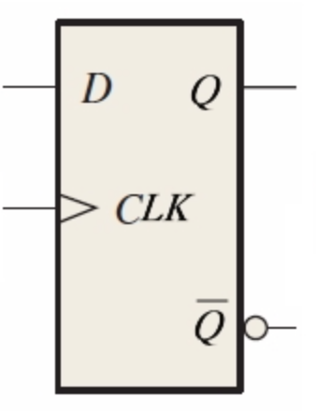
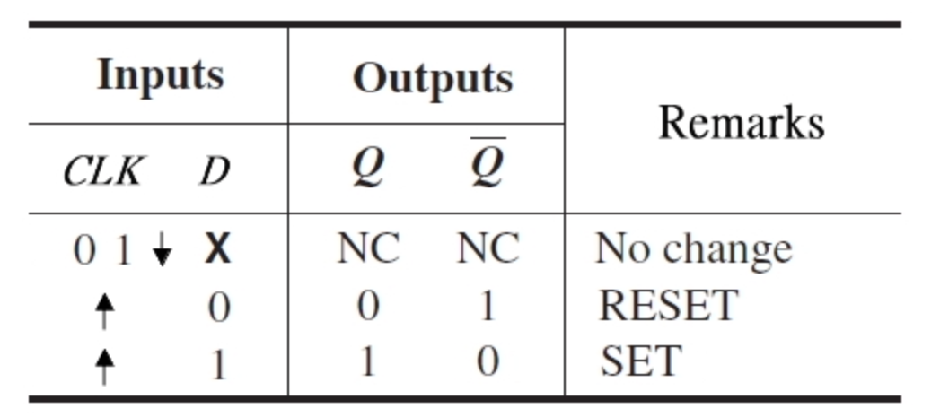
D Latch V.S. D Flip-Flop (Rising edge)
D Latch
D Flip-Flop

Slide 21
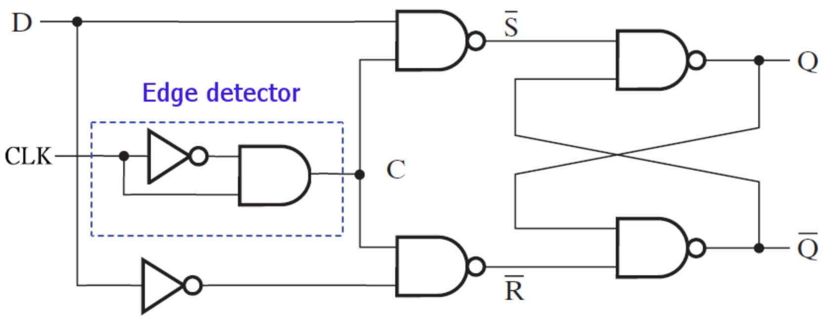
D Flip-Flop implementation – using Edge Detector
D Latch
D Flip-Flop

Slide 22
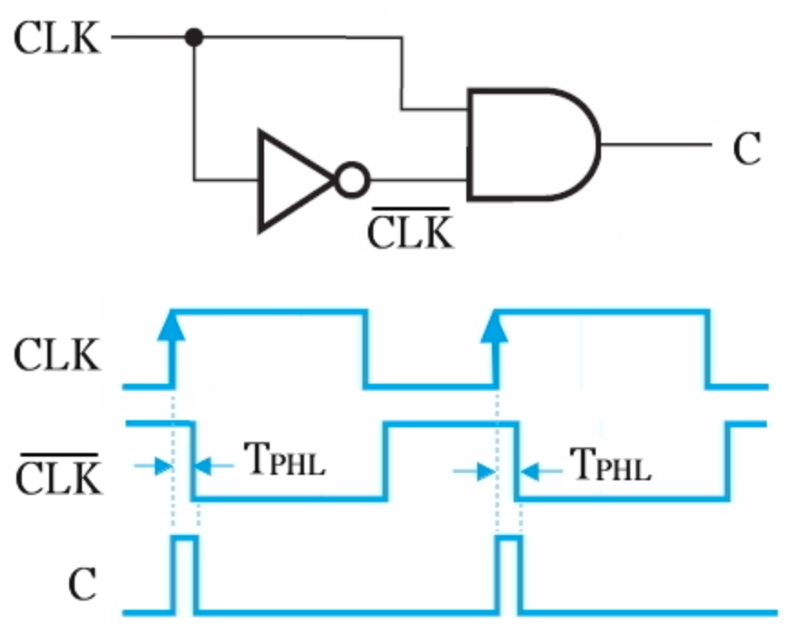
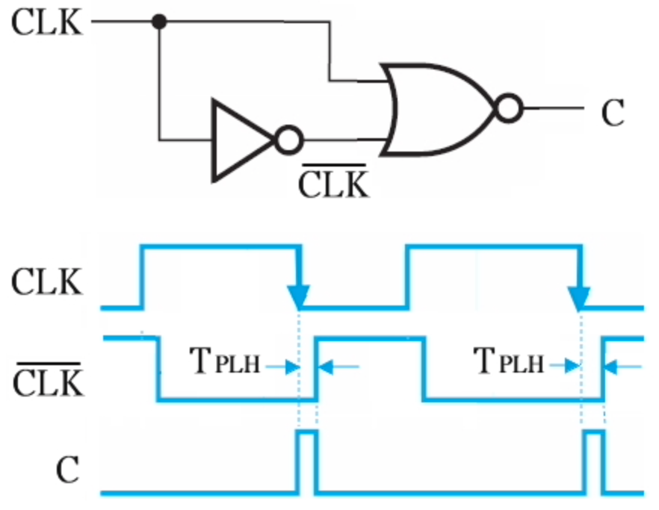
Edge Detector
以 Rising Edge Detector 為例，當 CLK 由 0 變為 1 時，CLK_bar 需要經過一個 NOT 閘，而 CLK 則不需要，因此 CLK_bar 會較晚從 1 變為 0，這段 delay 的時間記為 T_{PHL} (Propagation High to Low)，在 T_{PHL} 這段時間 CLK_bar 與 CLK 皆為 1，因此 AND 閘的 output C 會為短暫為 1。利用 C 作為 D Latch 的 control 即可在 Rising Edge 時將input D 送入 Latch 中，達到 Falling Edge trigger 的效果。
Rising edge detector
Falling edge detector

Slide 23
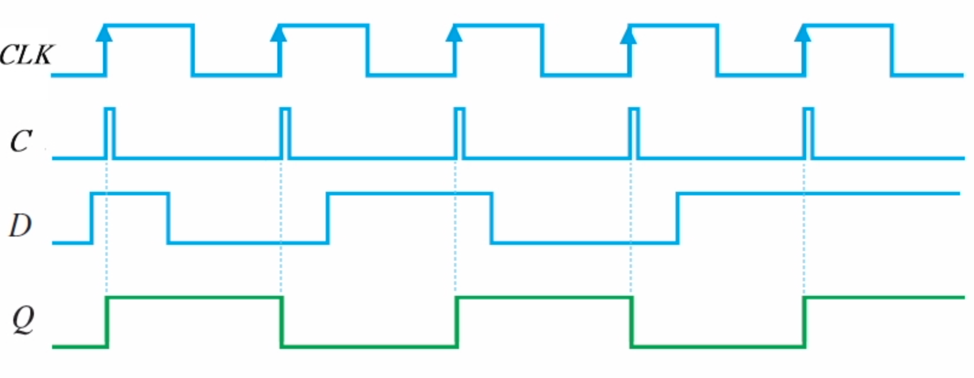
D Flip-Flop implementation – using Edge Detector
將 CLK 訊號經過 Edge detector 後和 D Latch 的 control 連接即為 D Flip-Flop

Slide 24
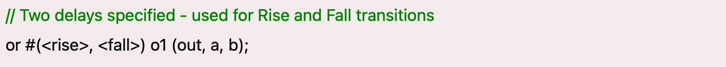
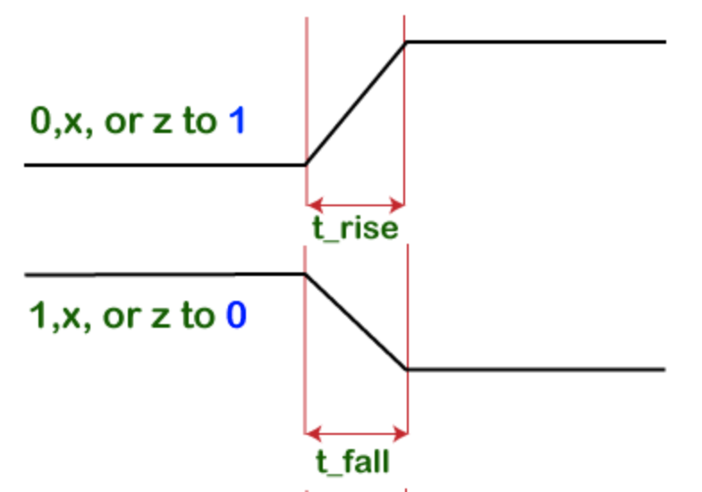
Verilog 補充
Rise delay：邏輯閘 output 由 low / x / z 轉 high 的延遲時間
Fall delay：邏輯閘 output 由 high / x / z 轉 low 的延遲時間

Slide 25
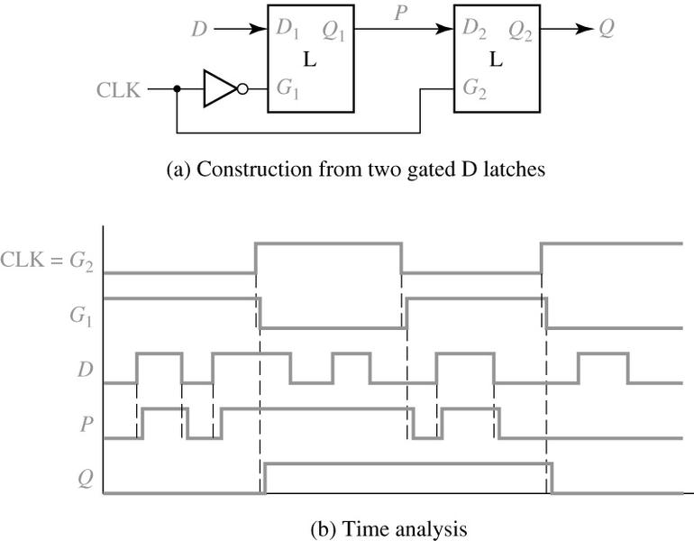

D Flip-Flop implementation – using Master Slave D Latch
利用兩個 D Latch 分別接上 CLK 及 CLK_bar ，第一個 Latch 在 CLK 輸入為0 時，將資料存入 Q₁，當 CLK 輸入轉為 1 時 (Rising Edge)，Q₁ 會進入第二個 Latch 並改變 output Q。
左側的 D Latch 負責在 Rising Edge 將資料傳入右側的 D Latch，因此稱為 Master，而右側的 D Latch負責接收資料並輸出，稱為 Slave
$$\overline{Q}$$

Slide 26
實作題(二) D Flip-Flop – using Edge Detector
在實作題(二)裡，你們需要完成
使用 Edge Detector 的方式實作 Rising Edge trigger 的 D Flip-Flop，需要使用 Gate Level 的方式去撰寫。
Not gate 的其中一個 delay 設定為 1，另一個設定為 0，請思考是 rise 還是 fall 需要 delay。
在 prob2 資料夾中的 prob2.v 裡面，使用 Gate Level 的方式去寫自己的 D Flip-Flop 模組，並使用 tb_prob2.v 模擬。
查看波形圖確認行為是否正確，請注意查看 edge detector的 input 及 output 波形變化

Slide 27
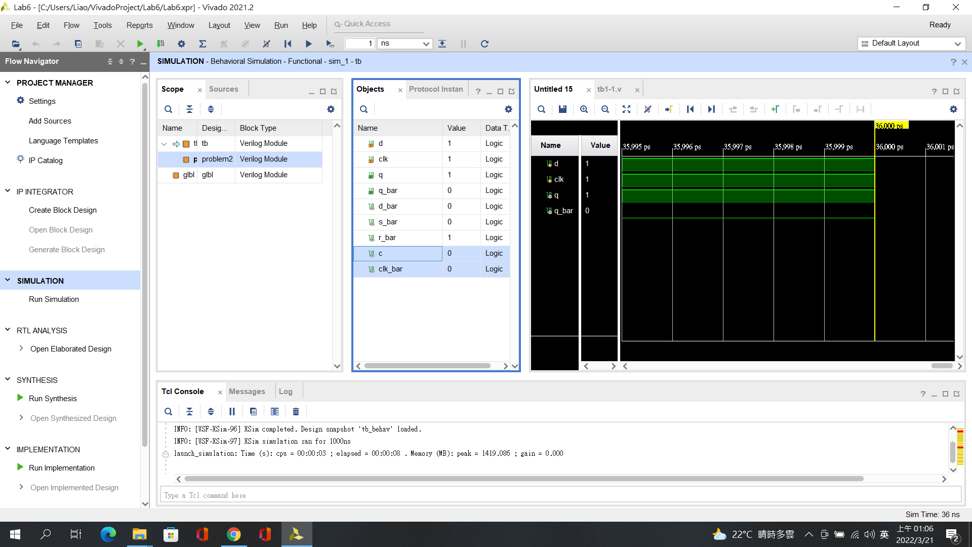
Vivado Simulation補充
5
1
2
3
4

Slide 28
Vivado simulation補充
要查看 module 底下特定 wire 的波形圖時，在開啟 simulation後可以依照上一頁的步驟
開啟波形圖
點擊 scope
將 tb 展開，找到要查看的 module
將需要的 wire 拖移至波形圖左側
點擊上方 relaunch

Slide 29
實作題(三) D Flip-Flop – using Master Slave D Latch
在實作題(三)裡，你們需要完成
使用Master Slave D Latch 實作 Rising Edge trigger 的 D Flip-Flop，需要使用 Gate Level 的方式去撰寫。
在 prob3 資料夾中的 prob3.v 裡面，使用 Gate Level 的方式去寫自己的 D Flip-Flop 模組，並使用 tb_prob3.v 模擬。
請使用實作題一做出來的 Latch 程式碼，並用 module instantiate 的方式實作
查看波形圖確認行為是否正確

Slide 30
課間檢查與結報內容

Slide 31
課間檢查與結報內容
課間檢查（此次 Testbench 皆無自動驗證功能，請同學自行確認波形無誤）
實作（一）：波形圖與程式碼
實作（二）：波形圖（包含 Edge Detector 的 input/output）與程式碼
實作（三）：波形圖與程式碼（需使用 module instantiate 方式重複使用實作一的程式碼）
結報內容
三個實作分別對波形進行說明
思考如何使用兩個 D Latch 實作 Falling Edge trigger 的 D Flip-Flop並畫出電路圖（如投影片24頁的圖）及解釋其原理
實驗心得

Slide 32
參考資料

Slide 33
http://yhhuang1966.blogspot.com/2019/06/latch-flip-flop.html

